Slide 1
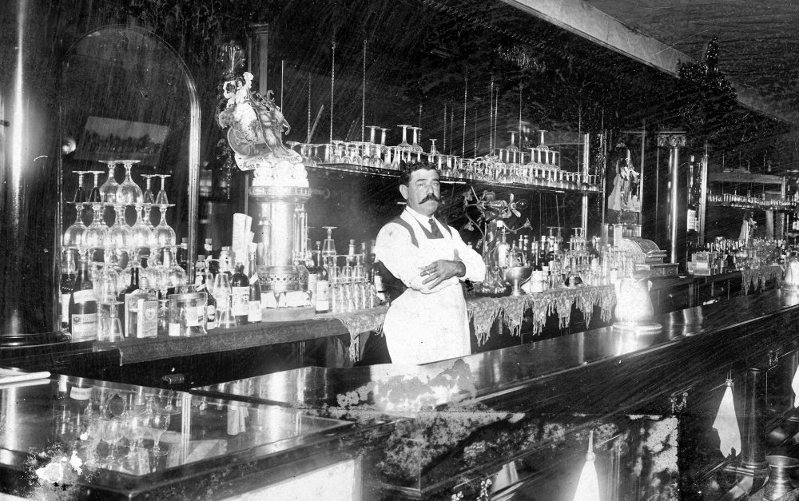
Історія і типи барів
іСТОРіЯ і ТИПИ БАРІВ
— Would you like as usual, sir?
Notes:
Перші бари зявилися в США в період «золотої лихорадки». Продавці розливного алкоголю в магазинах і салонах не без причинно загороджувались від гостей високим барєром. Можливо , слово «бар» і походить від слова «барєр». Перші стойки були массивними. На них перед прихожанами хазяйни виставляли стакан напою, сендвічі і горку жарених горіхівЗа багато років бари зазнали значні зміни, але сам характер швидкого обслуговування залишився незмінним. Нині бар - підприємство, де акцент робиться на барную стойку і в якому організовують відпочинок відвідувачів в затишній обстановці. Тут можна замовити напої, коктейлі, закуски або блюда, послухати музику, заспівати під "караоке", подивитися програми телебачення, шоу барменів, організувати дружню зустріч, банкет. Останнім часом в містах стали з'являтися бари із строгою спеціалізацією на одному алкогольному напої: віскі-бари, водка-бары або саке-бар. Ця тенденція є відображенням майбутнього барной культури. Одним із загальносвітових барных трендів є відмова від кухні, але середньостатистичний гість не хоче з цим миритися. Тому у більшості барів відвідувачам надають гастрономічну пропозицію, яка визначається попитом. Незважаючи на величезну кількість різноманітних видів, бари приємно підрозділяти на декілька категорій, залежно від того

Slide 2
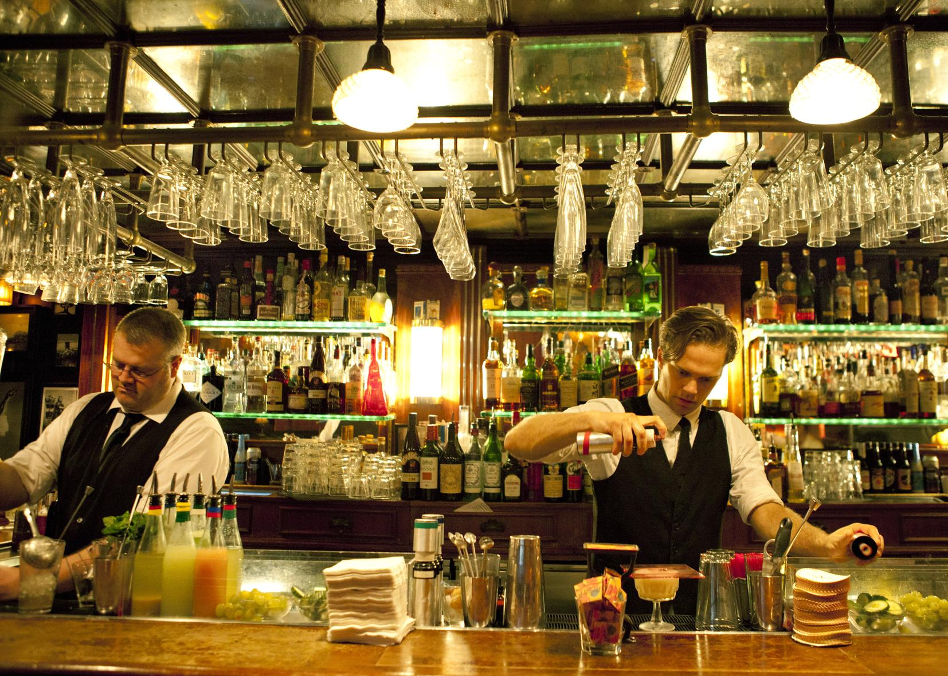
КОКТЕЙЛЬНИЙ БАР
іСТОРіЯ і ТИПИ БАРІВ
Notes:
Категорія барів, яка дуже популярна в країнах Європи і США. Усе більш затребуваною стає вона і в Україні. Поняття "Коктейльний бар" говорить саме за себе: головним продуктом тут є коктейлі. Як правило, в коктейльних барах великий вибір різних змішаних напоїв в цікавому поданні. Також можуть бути представлені один-два сорти пляшкового пива, чай, кава. Розширене меню не передбачене. Зазвичай їжа запропонована у форматі легких закусок : солоні горішки, канапе, бутерброди... Нерідко для збільшення прохідності коктейльні бари відкривають при

Slide 3
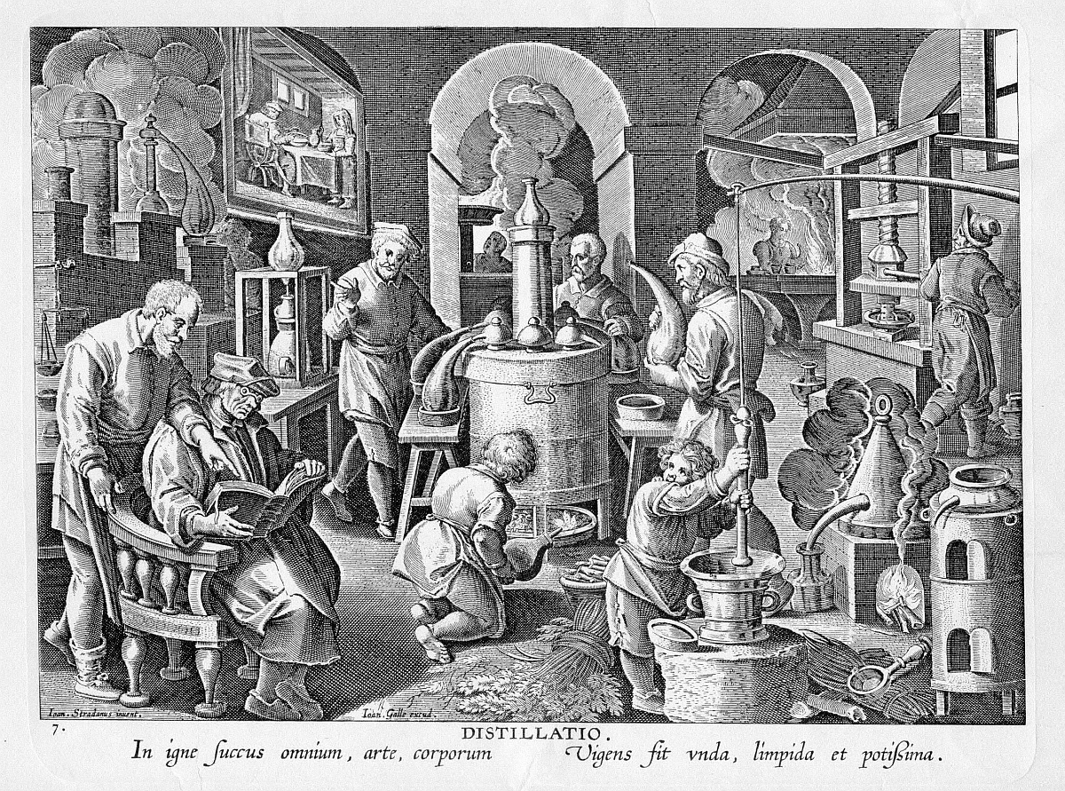
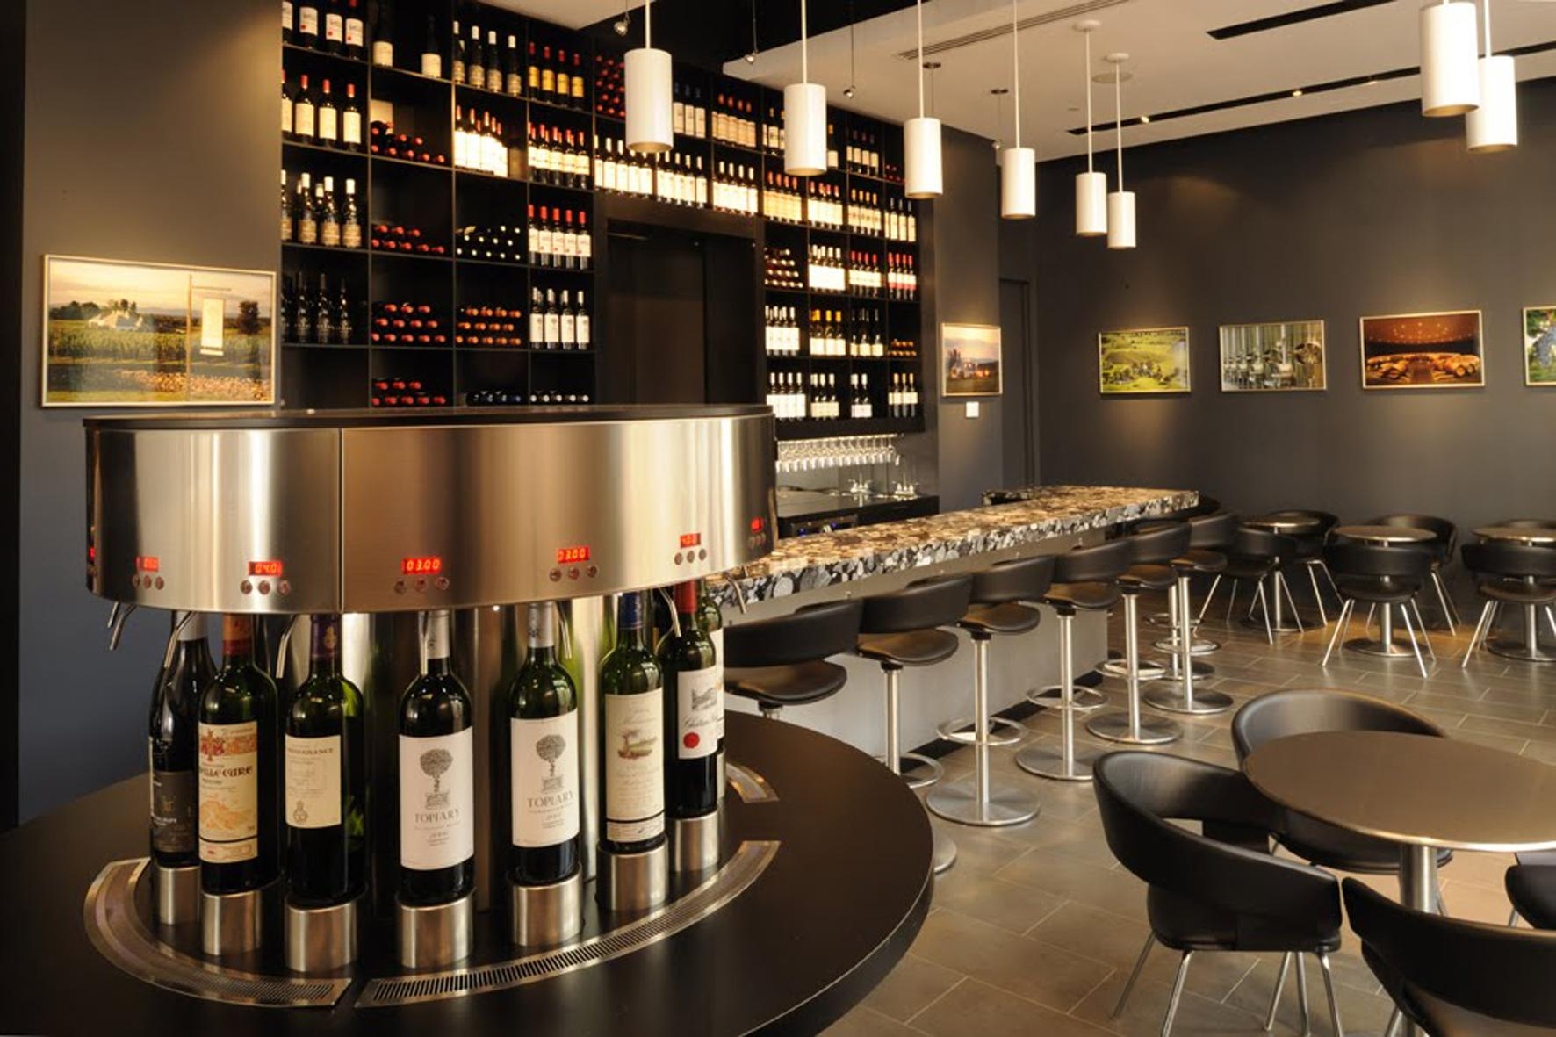
ВИННИЙ БАР
ІСТОРІЯ І ТИПИ БАРІВ
Notes:
Винний бар припускає наявність великої винотеки, де підтримуються оптимальні для зберігання вин температура і вологість. У гостьовому залі пляшки зазвичай зберігають в спеціальних шафах з тонованими стеклами, що захищають вино від сонячного світла. Винний бар надає гостям можливість продегустувати провина і придбати їх для домашньої колекції. Усі вина зазвичай пропонують в розлив, тому у барі необхідно мати увесь професійний інструментарії: вакуумні пробки і насос, декантери, ніж сомельє і повний набір винних келихів. Барная стойка у винному барі необов'язкова: вина відкупорюються і декантируються за столиком сервіровки безпосередньо перед гостями. Гарячі блюда у винних барах зазвичай не пропонують, тому поряд з гостьовою зоною може бути розташована тільки кухня для приготування холодних закусок, салатів і десертів. Винний бар може бути розташований в зоні, що примикає до ресторану. Перевага такого об'єднання в тому, що гості мають можливість вибирати вино нене по карте, а в процессе дегустации. При этом бар берет на себя обслуживание винами всего ресторана.

Slide 4
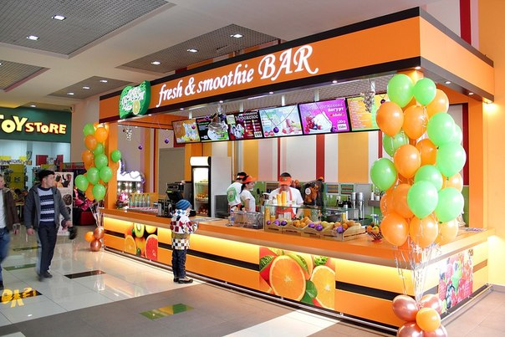
БЕЗАЛКОГОЛЬНЫЙ БАР
ІСТОРІЯ І ТИПИ БАРІВ
Notes:
Безалкогольні бари зазвичай відкриваються в спортивних клубах, фітнес-центрах, салонах краси, бізнес-центрах і в автосалонах. Окрім великого асортименту соків (свежевыжатых і готових), кави і чаю (у тому числі фіточаю), безалкогольні бари можуть пропонувати коктейлі на основі соків, молока, йогурту, морозива, горіхів, меду, фруктів і овочів. Для публіки, що особливо ретельно стежить за здоров'ям, деякі бари пропонують "органічні" продукти: чай, кава, сік з паростків пшениці, кекси, печиво, шоколад, хліб.
On-line перевод имеет ограничение по размеру текста. Для получения расширенных возможностей сервиса перевода — зарегистрируйтесь или авторизуйтесь.

Slide 5
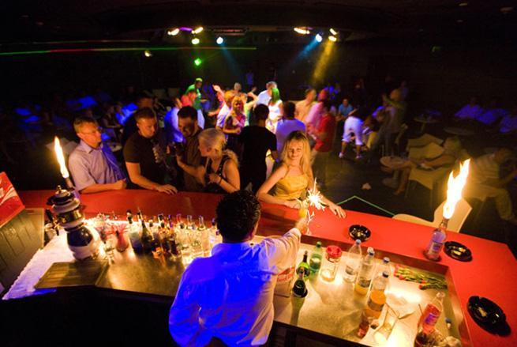
ДИСКО-БАР
ІСТОРІЯ І ТИПИ БАРІВ
Notes:
Бар, який знаходиться при танцполе. У такому барі карта напоїв має бути досить універсальна, щоб вони підходили і для приготування коктейлів, і для подання в чистому вигляді. Як правило, в диско-барах пропонують змішані напої, нескладні в приготуванні. Бармени повинні мати високу швидкість і хорошу техніку приготування і подання напоїв і коктейлів, володіти навичками флейринга. Зазвичай перед стойкою в диско-барах не ставлять стільців, оскільки гучна музика не має на увазі спілкування гостей і бармена.

Slide 6
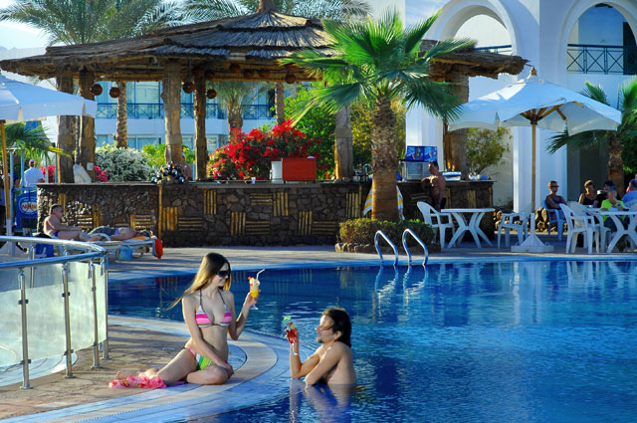
ПУЛ-БАР
ІСТОРІЯ І ТИПИ БАРІВ
Notes:
Пул-бар (від англ. pool - "басейн") розташовується, як випливає з назви, в зоні басейну. Існує три варіанти його розміщення : - Бар в центрі басейну. Це самий витратний варіант, оскільки він вимагає будівництва тунеля для переміщення персоналу. - Дворівневий бар на краю басейну. Припускає наявність двох барных стойок. Гостьова стільниця однієї з них є частиною бордюру басейну. Друга стойка призначена для обслуговування відвідувачів, що знаходяться в "прибережній" зоні. - Бар поряд з басейном. Обслуговує усіх, хто розташувався на березі, і тих, хто знаходиться у басейні. У останньому випадку напої подаються на підносах, які ставлять на бордюр басейну. Замовлення приймає і подає бармен, переміщаючись по периметру басейну. Частенько в асортименті пул-бара немає алкоголю і забороняють використання скляного посуду для подання

Slide 7
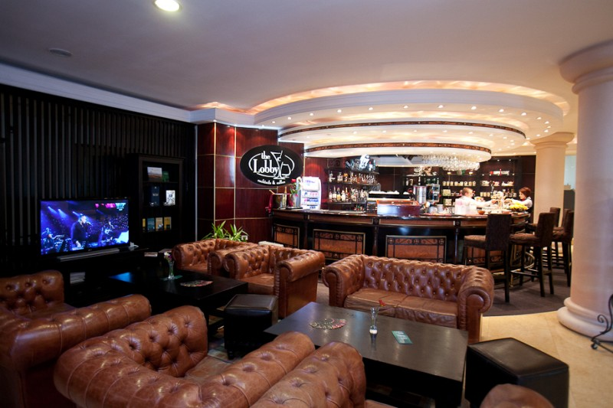
ЛОББІ-БАР
ІСТОРІЯ І ТИПИ БАРІВ
Notes:
Лобі-бар (від англ. lobby - "вестибюль") розташовується на першому поверсі готелю, недалеко від ресепшн. Окрім контактної барной стойки в зоні лобі-бару зазвичай знаходяться м'які меблі, що доповнюються кавовими столиками і стільцями. Лобі-бар орієнтований на обслуговування не лише постояльців готелю, але і відвідувачів, в що нім не мешкають. Він є місцем зустрічей і очікування. У асортименті лобі-бару представлені кондитерські вироби, слабоалкогольні і безалкогольні напої, включаючи чай і каву. Відвідувачі лобі-бару зазвичай не роблять великих замовлень, тому тут можуть встановлюватися ціни вище за середні. Високі ціни з'ясовні вже самим статусом місця і не викличуть негативної реакції, якщо їх підтримати эксклюзивностью асортименту іа и сервировкой

Slide 8
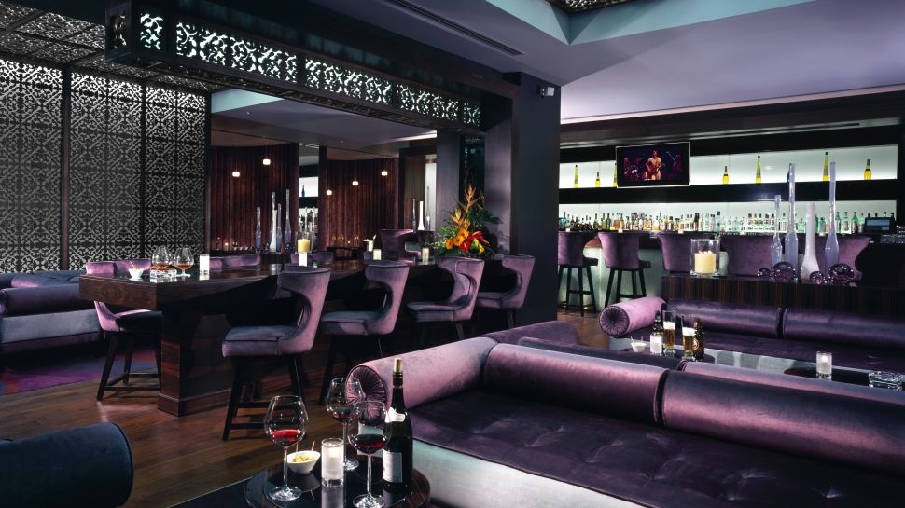
ЛАУНЖ-БАР
ІСТОРІЯ І ТИПИ БАРІВ
Notes:
Лаунж-бар дістав свою назву від англійського lounge - вітальня, кімната для відпочинку. Зазвичай він знаходиться в особливій ізольованій лаунж-зоне, де звучить мелодійна легка музика, горять свічки або працює приглушене освітлення, а публіка розташовується на зручних м'яких диванах і кріслах за низькими столиками. Тут можна спокійно провести час, провести переговори з невеликою кількістю людей. У меню лаунж-бара - переважно напої і легкі закуски. Нерідко такого стилю бари розташовуються у будівлях готелів і бізнес-центрів.

Slide 9
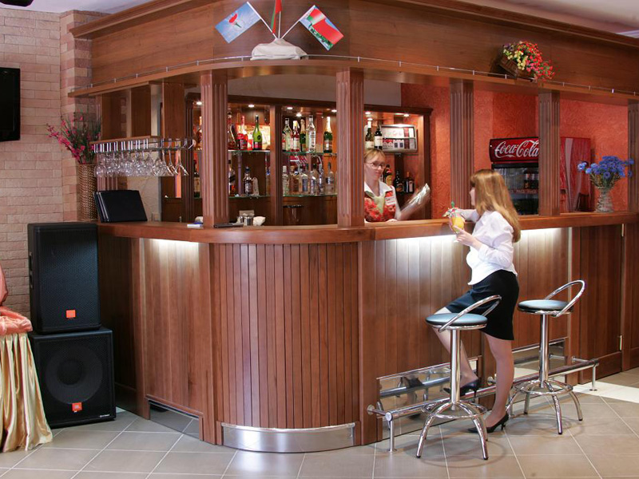
СЕРВІС-БАР
ІСТОРІЯ І ТИПИ БАРІВ
— Дашенька, дайкири для того красавчика за пятым столиком!
Notes:
Сервіс-бар знаходиться в гостьовій зоні ресторану або кафе і виконує замовлення відвідувачів через офіціантів. З систем автоматизації тут розміщується лише принтер, через який у бар поступають замовлення офіціантів. Зазвичай сервіс-бар не виділяється ні оформленням, ні місцерозташуванням. Обладнав в ресторані два бари, можна розділити процес обслуговування. Головним завданням сервис-бара стане подання вина і алкогольних напоїв в зал. Другий бар, якщо його розмістити недалеко від входу і зони ресепшн, виконуватиме наступні функції: - обслуговування відвідувачів, що прийшли саме у бар; - приготування змішаних напоїв для гостей ресторану (для цього організовано додаткове робоче місце і зону роздачі); - приготування аперитивів відвідувачам, очікуючим вільних місць в в зале.

Slide 10
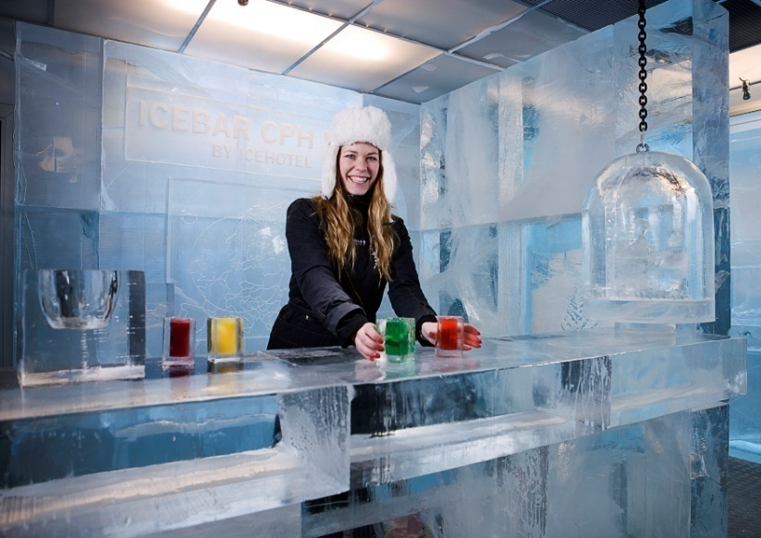
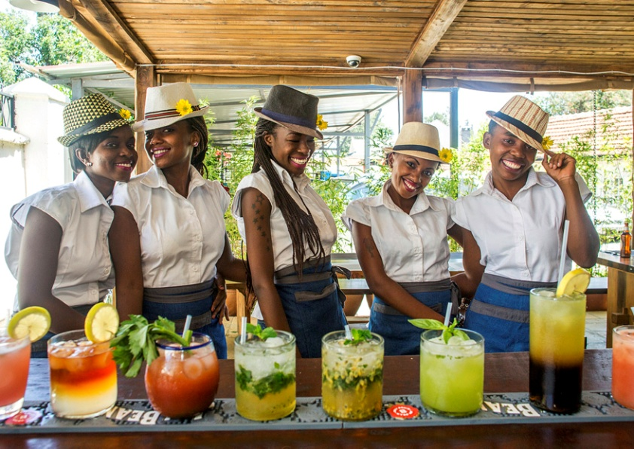
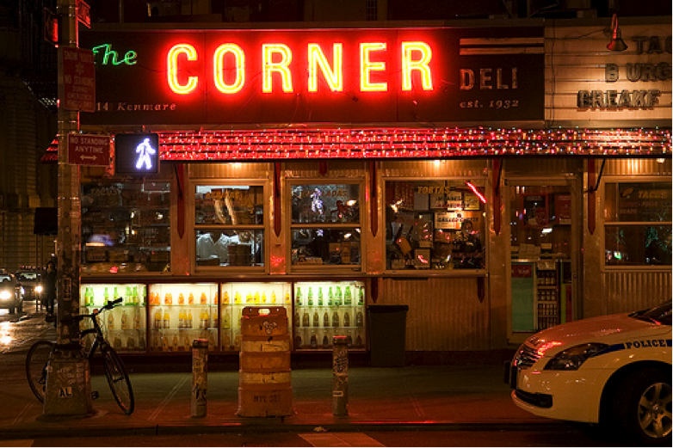
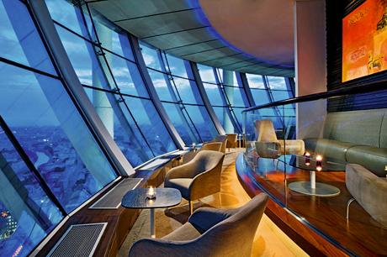
ІНШІ ТИПИ БАРІВ
ІСТОРІЯ І ТИПИ БАРІВ
Ледяной бар
Тики-бар
Бар speakeasy
Панорамный бар
Notes:
Сьогодні існує велика різноманітність барів - як по концепції, так і по місцерозташуванню. Наприклад, в Скандинавських країнах в моді крижані бари, де з льоду виконується практично все: барная стойка, меблі, навіть посуд. На тропічних курортах поширені "тики-бари". Тут запальна атмосфера і великий вибір коктейлів з екзотичними фруктами. Усе більш популярні стають бари speakeasy, переосмислена спадщина часів "сухого закону" в США. Назва формату походить від англійського вираження speak easy ("говори тихо"). Speakeasy - це секретний бар. Він не має вивіски, не дає реклами, ховається за потайними дверима усередині непримітної закусочної, в підвалі і так далі За часів "сухого закону" бармени і їх випиваючі гості ховалися від поліції. Тепер секретність забезпечує speakeasy- бару особливу атмосферу закладу "для своїх". У багатьох сучасних speakeasy представлений великий вибір елітного і рідкісного алкоголю, цікаві авторські коктейлі. Тому speakeasyПоэтому speakeasy часто занимают верхние строчки в мировых рейтингах баров.
Панорамный бар. В высотных зданиях больших городах, например, на верхних этажах отелей, открываются бары с обзорными витринами и прекрасным видом на город.

